Slide 1
CHÀO MỪNG CÁC BẠN ĐẾN VỚI LỚP HỌC TRỰC TUYẾN
MÔN: Vật Lý 7

Slide 2


CHỦ ĐỀ :
SỰ TRUYỀN ÁNH SÁNG
ỨNG DỤNG ĐỊNH LUẬT TRUYỀN THẲNG CỦA ÁNH SÁNG

Slide 3
CHỦ ĐỀ: SỰ TRUYỀN ÁNH SÁNG
ỨNG DỤNG ĐỊNH LUẬT TRUYỀN THẲNG CỦA ÁNH SÁNG
I. Sự truyền ánh sáng
1/ Đường truyền của ánh sáng

Slide 4
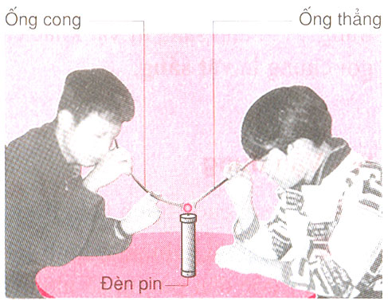
Thí nghiệm:
Bố trí thí nghiệm như hình bên. Dùng một ống rỗng để quan sát dây tóc bóng đèn pin khi đèn sáng.
Hãy cho biết dùng ống cong hay ống thẳng sẽ nhìn thấy dây tóc bóng đèn pin đang phát sáng ?
Ánh sáng từ dây tóc bóng đèn truyền trực tiếp đến mắt ta theo ống thẳng

Slide 5
Kết Luận : Đường truyền của ánh sáng trong không khí là …………………..
đường thẳng
Kết luận này cũng đúng cho các môi trường trong suốt và đồng tính khác nhau như thủy tinh, nước,…Vì thế mà ta có thể phát biểu thành
Định luật truyền thẳng của ánh sáng
Trong môi trường trong suốt và đồng tính, ánh sáng truyền đi theo đường thẳng.
Notes:
5

Slide 6
CHỦ ĐỀ: SỰ TRUYỀN ÁNH SÁNG
ỨNG DỤNG ĐỊNH LUẬT TRUYỀN THẲNG CỦA ÁNH SÁNG
I. Sự truyền ánh sáng
1/ Đường truyền của ánh sáng
Đường truyền của ánh sáng trong không khí là đường thẳng.
Định luật truyền thẳng của ánh sáng
Trong môi trường trong suốt và đồng tính, ánh sáng truyền đi theo đường thẳng.

Slide 7
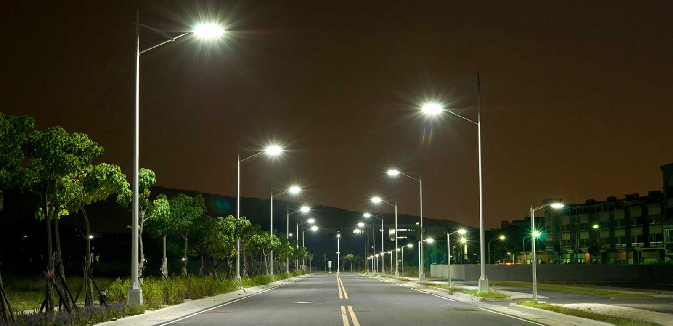
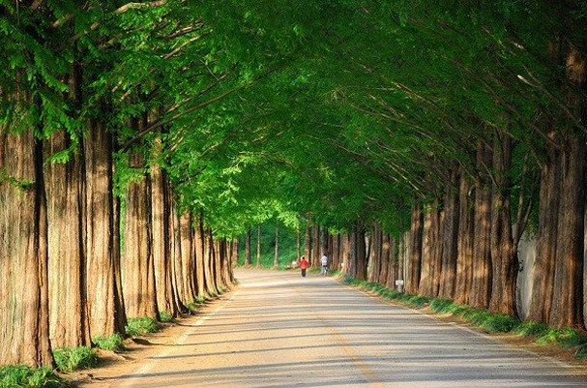
- Để biết các cột đèn có thẳng hàng hay không ta đứng trước một cột và đặt mắt qua sát, nếu ta không quan sát được các cột đèn ở phía sau thì các cột đèn thẳng hàng nhau.
- Các hàng cây trong một khu vườn cũng vậy, ta đặt mắt ở một cây đứng trước và quan sát nếu không nhìn thấy các cây phía sau thì các cây đó thẳng hàng.

Slide 8
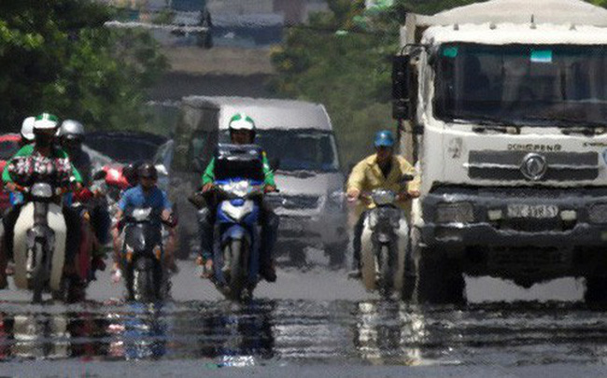
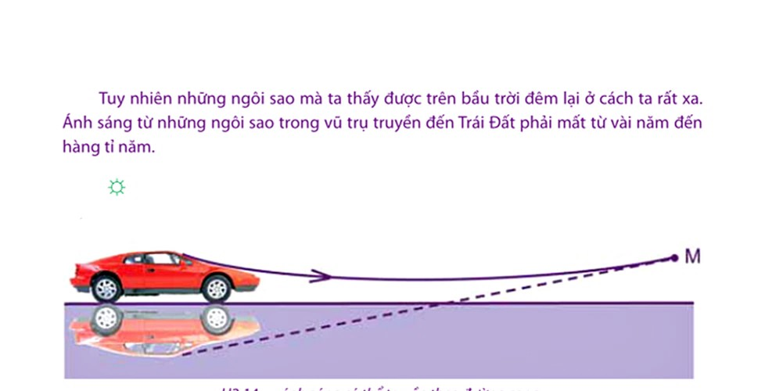
Không khí trên sa mạc (hay ở gần mặt đất lúc trời nắng to) thì rất nóng, càng lên cao càng lạnh, mật độ không khí không đều, môi trường không khí lúc này không đồng tính, vì vậy ánh sáng truyền đi trong môi trường không còn theo đường thẳng nữa. Do đó có thể gây ra hiện tượng ảo ảnh (chẳng hạn ta nhìn thấy những vũng nước trên sa mạc hay trên đường khi trời nắng to)

Slide 9
CHỦ ĐỀ: SỰ TRUYỀN ÁNH SÁNG
ỨNG DỤNG ĐỊNH LUẬT TRUYỀN THẲNG CỦA ÁNH SÁNG
I. Sự truyền ánh sáng
1/ Đường truyền của ánh sáng
Đường truyền của ánh sáng trong không khí là đường thẳng.
Định luật truyền thẳng của ánh sáng
Trong môi trường trong suốt và đồng tính, ánh sáng truyền đi theo đường thẳng.
2/ Tia sáng và chùm sáng

Slide 10
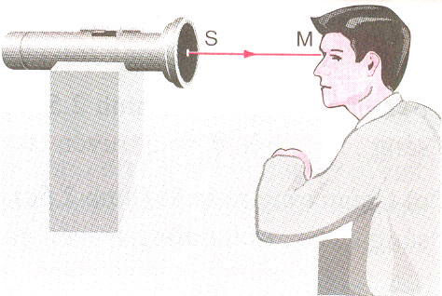
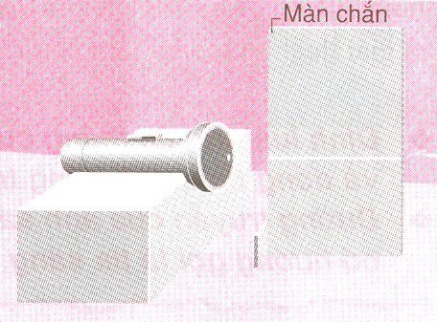
Đoạn thẳng có hướng SM biểu diễn 1 tia sáng đi từ đèn đến mắt.
Vệt sáng ta thấy đây chính là hình ảnh vẽ đường truyền của ánh sáng.

Slide 11
CHỦ ĐỀ: SỰ TRUYỀN ÁNH SÁNG
ỨNG DỤNG ĐỊNH LUẬT TRUYỀN THẲNG CỦA ÁNH SÁNG
I. Sự truyền ánh sáng
1/ Đường truyền của ánh sáng
Đường truyền của ánh sáng trong không khí là đường thẳng.
Định luật truyền thẳng của ánh sáng
Trong môi trường trong suốt và đồng tính, ánh sáng truyền đi theo đường thẳng.
2/ Tia sáng và chùm sáng
Quy ước biểu diễn đường truyền của ánh sáng:bằng 1 đường thẳng có mũi tên chỉ hướng gọi là tia sáng.

Slide 12
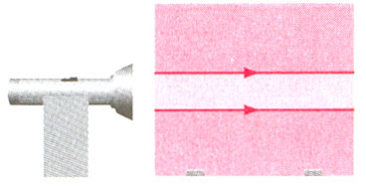
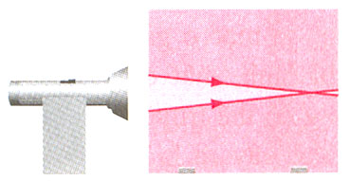
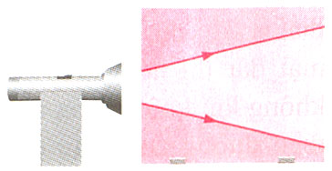
Trong thực tế ta không thể nhì thấy 1 tia sáng mà chỉ nhìn thấy chùm sáng gồm nhiều tia sáng hợp thành.
Một chùm sáng hẹp gồm nhiều tia sáng song song ta có thể coi là 1 tia sáng.
Trong thực tế ta có 3 loại chùm sáng thường gặp.
Notes:
12

Slide 13
CHỦ ĐỀ: SỰ TRUYỀN ÁNH SÁNG
ỨNG DỤNG ĐỊNH LUẬT TRUYỀN THẲNG CỦA ÁNH SÁNG
I. Sự truyền ánh sáng
1/ Đường truyền của ánh sáng
Đường truyền của ánh sáng trong không khí là đường thẳng.
Định luật truyền thẳng của ánh sáng
Trong môi trường trong suốt và đồng tính, ánh sáng truyền đi theo đường thẳng.
2/ Tia sáng và chùm sáng
Quy ước biểu diễn đường truyền của ánh sáng:bằng 1 đường thẳng có mũi tên chỉ hướng gọi là tia sáng.
Trong thực tế, ta không thể nhìn thấy một tia sáng mà chỉ nhìn thấy chùm sáng gồm rất nhiều tia sáng hợp thành. Có 3 loại chùm sáng thường gặp là: chùm sáng song song, chùm sáng hội tụ, chùm sáng phân kỳ.

Slide 14
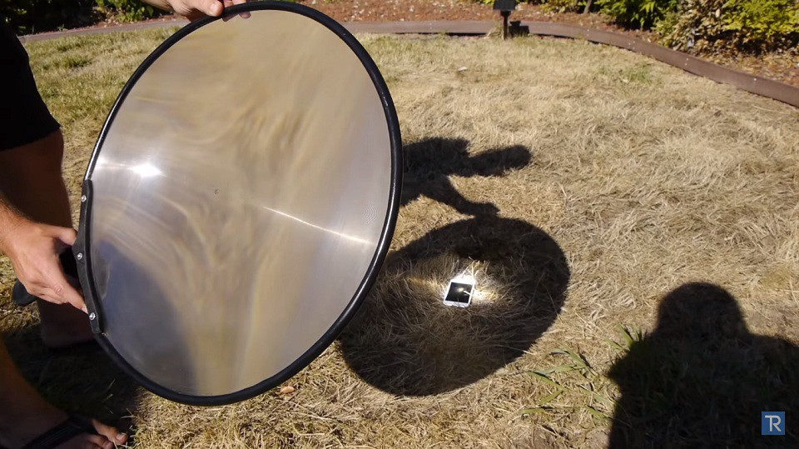
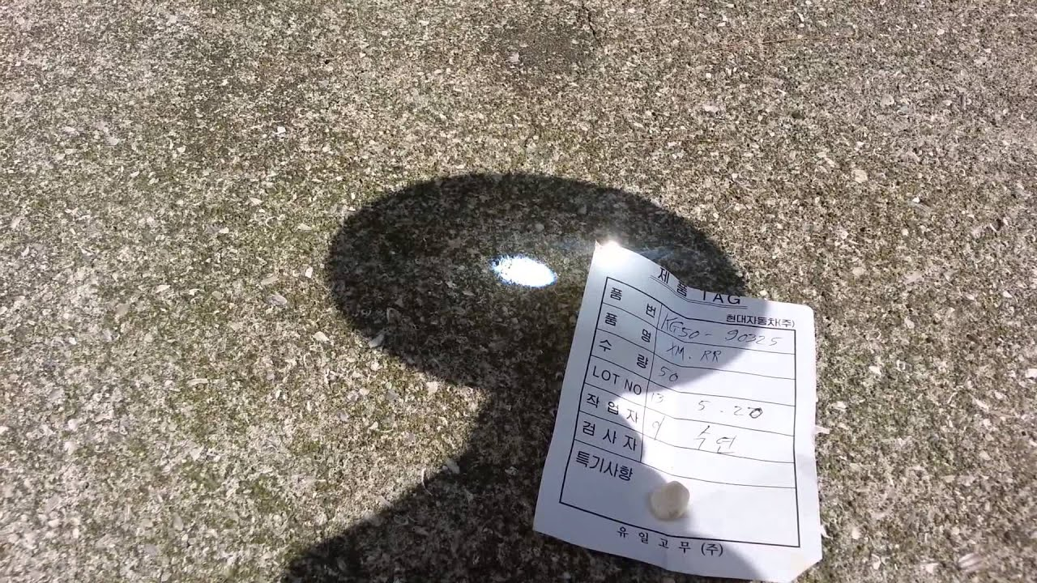
Khi chúng ta dùng kính lúp để quan sát, ta thấy đóm sáng nhỏ dưới kính lúp vì ánh sáng truyền qua kính lúp theo dạng chùm sáng hội tụ trên mặt đất.

Slide 15
CHỦ ĐỀ: SỰ TRUYỀN ÁNH SÁNG
ỨNG DỤNG ĐỊNH LUẬT TRUYỀN THẲNG CỦA ÁNH SÁNG
I. Sự truyền ánh sáng
II. Ứng dụng định luật truyền thẳng của ánh sáng
1/ Bóng tối – Bóng nữa tối

Slide 16
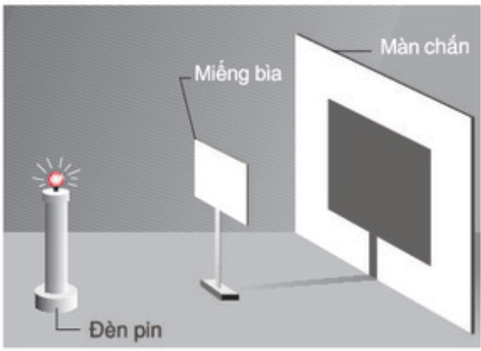
TN1: Bố trí thí nghiệm như hình. Hãy quan sát vùng sáng, vùng tối trên màn
C1: Hãy chỉ ra trên màn chắn vùng sáng, vùng tối. Giải thích vì sao các vùng đó lại tối hoặc sáng?

Slide 17
CHỦ ĐỀ: SỰ TRUYỀN ÁNH SÁNG
ỨNG DỤNG ĐỊNH LUẬT TRUYỀN THẲNG CỦA ÁNH SÁNG
I. Sự truyền ánh sáng
II. Ứng dụng định luật truyền thẳng của ánh sáng
1/ Bóng tối – Bóng nữa tối
- Bóng tối nằm ở phía sau vật cản, không nhận được ánh sáng từ nguồn sáng truyền tới

Slide 18
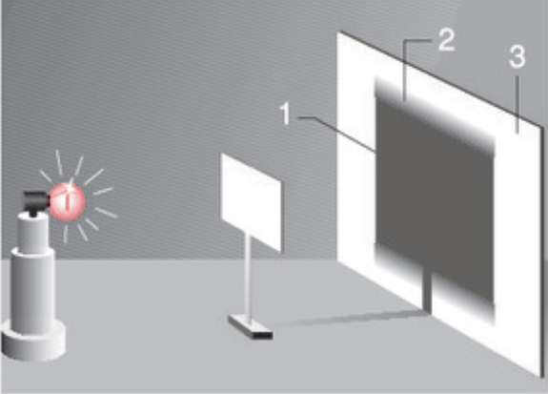
TN2: Bố trí thí nghiệm như hình. Hãy quan sát trên màn chắn 3 vùng sáng, tối khác nhau
C2: Hãy chỉ ra trên màn chắn vùng nào là bóng tối, vùng nào được chiếu sáng đầy đủ. Nhận xét độ sáng của vùng còn lại so với 2 vùng trên và giải thích vì sao có sự khác nhau đó?

Slide 19
CHỦ ĐỀ: SỰ TRUYỀN ÁNH SÁNG
ỨNG DỤNG ĐỊNH LUẬT TRUYỀN THẲNG CỦA ÁNH SÁNG
I. Sự truyền ánh sáng
II. Ứng dụng định luật truyền thẳng của ánh sáng
1/ Bóng tối – Bóng nữa tối
- Bóng tối nằm ở phía sau vật cản, không nhận được ánh sáng từ nguồn sáng truyền tới
- Bóng nữa tối nằm ở phía sau vật cản, nhận được ánh sáng từ một phần của nguồn sáng truyền tới

Slide 20
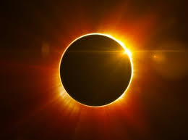
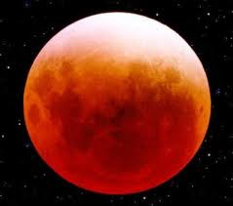
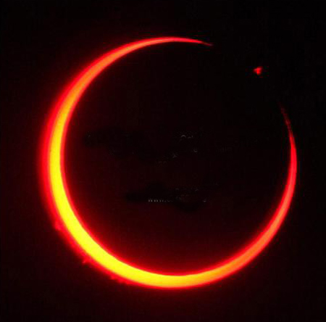
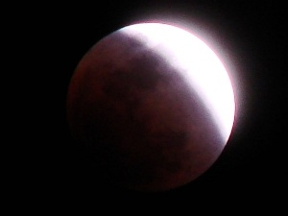
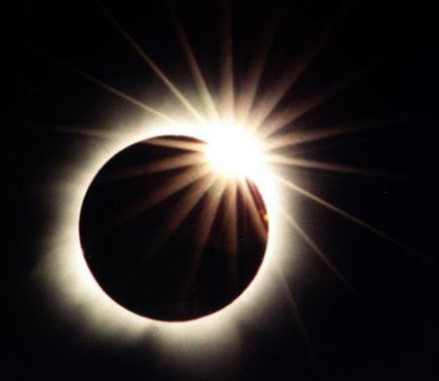
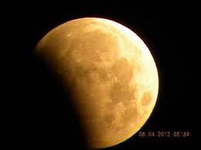
Đây là những hiện tượng tự nhiên gì?
Nhật thực
Nguyệt thực

Slide 21
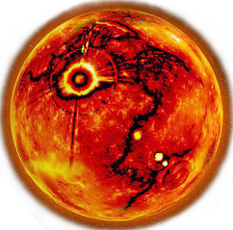


Quan sát quỹ đạo chuyển động của Mặt Trăng, Mặt Trời và Trái đất

Slide 22
CHỦ ĐỀ: SỰ TRUYỀN ÁNH SÁNG
ỨNG DỤNG ĐỊNH LUẬT TRUYỀN THẲNG CỦA ÁNH SÁNG
I. Sự truyền ánh sáng
II. Ứng dụng định luật truyền thẳng của ánh sáng
1/ Bóng tối – Bóng nữa tối
- Bóng tối nằm ở phía sau vật cản, không nhận được ánh sáng từ nguồn sáng truyền tới
- Bóng nữa tối nằm ở phía sau vật cản, nhận được ánh sáng từ một phần của nguồn sáng truyền tới
2/ Nhật thực – Nguyệt thực

Slide 23
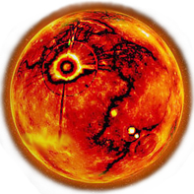
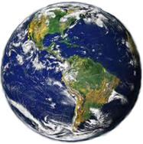
Hiện tượng nhật thực
Nhật thực toàn phần
Nhật thực một phần

Slide 24
CHỦ ĐỀ: SỰ TRUYỀN ÁNH SÁNG
ỨNG DỤNG ĐỊNH LUẬT TRUYỀN THẲNG CỦA ÁNH SÁNG
I. Sự truyền ánh sáng
II. Ứng dụng định luật truyền thẳng của ánh sáng
1/ Bóng tối – Bóng nữa tối
- Bóng tối nằm ở phía sau vật cản, không nhận được ánh sáng từ nguồn sáng truyền tới
- Bóng nữa tối nằm ở phía sau vật cản, nhận được ánh sáng từ một phần của nguồn sáng truyền tới
2/ Nhật thực – Nguyệt thực
- Nhật thực xảy ra vào ban ngày. Khi đó Mặt Trời, Mặt Trăng,Trái Đất cùng nằm trên một đường thẳng. Mặt Trời bị Mặt Trăng che khuất.
- Vùng tối (hay bóng nữa tối) trên Trái Đất cho ta thấy hiện tượng Nhật thực toàn phần (hoặc 1 phần)

Slide 25

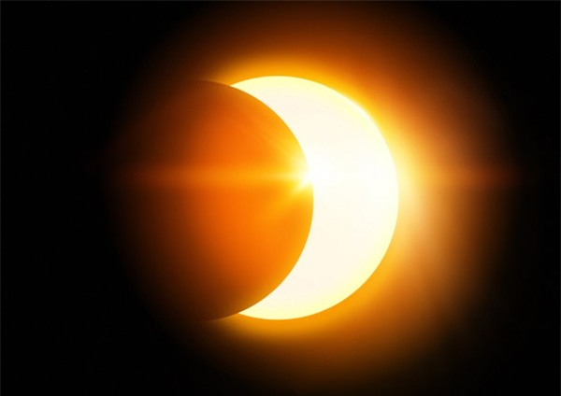
Người quan sát nhật thực không nên nhìn trực tiếp lên Mặt Trời mà cần sử dụng một chiếc kính chuyên dụng

Slide 26
Nguyệt thực xảy ra ban đêm.
Khi đó, Mặt Trời,Trái Đất, Mặt Trăng cùng nằm trên một đường thẳng.
Mặt Trăng bị trái đất che khuất không được mặt trời chiếu sáng.

Slide 27
CHỦ ĐỀ: SỰ TRUYỀN ÁNH SÁNG
ỨNG DỤNG ĐỊNH LUẬT TRUYỀN THẲNG CỦA ÁNH SÁNG
I. Sự truyền ánh sáng
II. Ứng dụng định luật truyền thẳng của ánh sáng
1/ Bóng tối – Bóng nữa tối
- Bóng tối nằm ở phía sau vật cản, không nhận được ánh sáng từ nguồn sáng truyền tới
- Bóng nữa tối nằm ở phía sau vật cản, nhận được ánh sáng từ một phần của nguồn sáng truyền tới
2/ Nhật thực – Nguyệt thực
- Nhật thực xảy ra vào ban ngày. Khi đó Mặt Trời, Mặt Trăng,Trái Đất cùng nằm trên một đường thẳng. Mặt Trời bị Mặt Trăng che khuất.
- Vùng tối (hay bóng nửa tối) trên Trái Đất cho ta thấy hiện tượng Nhật thực toàn phần (hoặc 1 phần)
- Nguyệt thực xảy ra vào ban đêm. Khi đó Trái Đất nằm giữa Mặt Trăng và Mặt Trời, khi đó Mặt Trăng bị Trái Đất che khuất, Mặt Trăng không nhận được ánh sáng từ mặt trời chiếu sáng nên ta không thể nhìn thấy mặt trăng.

Slide 28
C4: Hãy chỉ ra trên hình, Mặt Trăng ở vị trí nào thì người đứng ở điểm A trên Trái Đất thấy trăng sáng, thấy có Nguyệt thực?
3
2
A
1
Mặt trăng ở vị trí 2 và 3 thì người đứng ở điểm A sẽ thấy trăng sáng.
Mặt trăng ở vị trí 1 thì thấy người đứng ở điểm A sẽ thấy Nguyệt thực.

Slide 29
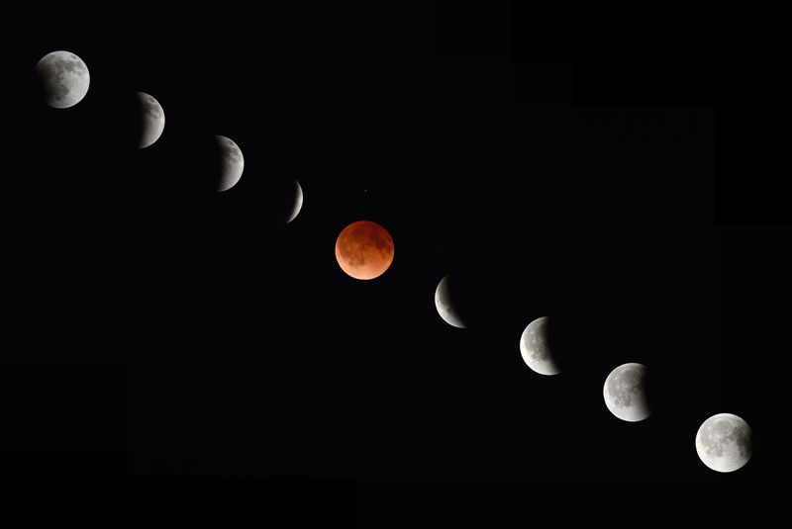
Hình ảnh Nguyệt thực khi đứng ở các vị trí khác nhau trên Trái Đất

Slide 31
BÀI TẬP
Câu 1: Trong trường hợp nào dưới đây ánh sáng truyền theo đường thẳng?
    Trong môi trường trong suốt.
    Trong môi trường đồng tính.
    Trong môi trường trong suốt và đồng tính.
    Đi từ môi trường trong suốt này sang môi trường trong suốt khác.
C

Slide 32
BÀI TẬP
Câu 2: Làm sao để ta biết được các cột đèn bên đường, các hàng ây trong một khu vườn có nằm thẳng hàng với nhau không?

Slide 33
Câu 2:- Để biết các cột đèn có thẳng hàng hay không ta đứng trước một cột và đặt mắt qua sát, nếu ta không quan sát được các cột đèn ở phía sau thì các cột đèn thẳng hàng nhau.
- Các hàng cây trong một khvườn cũng vậy, ta đặt mắt ở một cây đứng trước và quan sát nếu không nhìn thấy các cây phía sau thì các cây đó thẳng hàng.

Slide 34
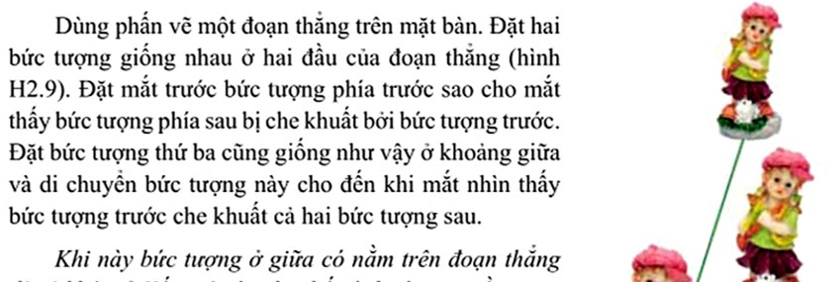
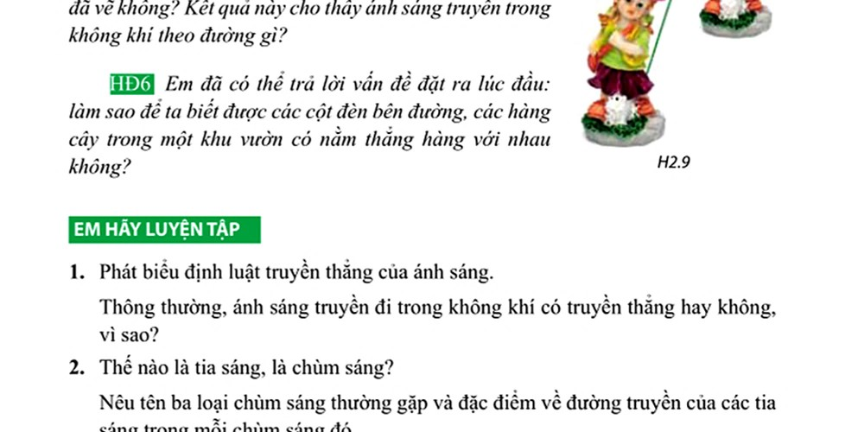
BÀI TẬP
Câu3:
- Bức tượng ở giữa có nằm trên đường thẳng đã vẽ. Ánh sáng truyền trong không khí theo đường thẳng

Slide 35
BÀI TẬP
Câu 4 Chùm tia song song là chùm tia gồm:
    Các tia sáng không giao nhau trên đường truyền.
    Các tia sáng giao nhau.
    C. Các tia sáng không hội tụ cũng không phân kì
    D. Loe rộng ra
A

Slide 36
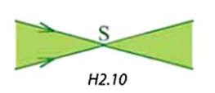
Câu 5: Một chùm sáng truyền đi trong không khí được mô tả như hình H2.10. Nhận xét nào sau đây đúng:
    Chùm sáng là chùm sáng hội tụ khi truyền đến điểm S và là chùm sáng phân kì khi truyền ra xa điểm S.
    Chùm sáng luôn là chùm sáng hội tụ khi truyền đi.
    C. Chùm sáng luôn là chùm sáng phân kì khi truyền đi
    D. Chùm sáng là chùm sáng phân kì khi truyền đến điểm S và là chùm sáng hội tụ khi tền ra xa điểm S
A

Slide 37
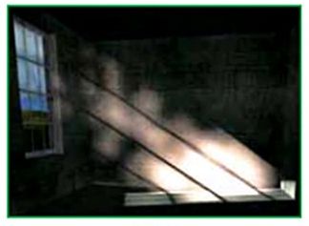
BÀI TẬP
Câu 6: Hình cho ta thấy hìn hảnh của ánh sáng mặt trời chiếu qua một khu cửa sổ. Các em thấy chùm sáng nào: phân kì, hội tụ hay song song?

Slide 38
Câu 6: Chùm sáng Mặt trời chiếu vào phòng là chùm sáng sonh song vì khoảng cách của các tia sáng là không thay đổi khi truyền đi

Slide 39
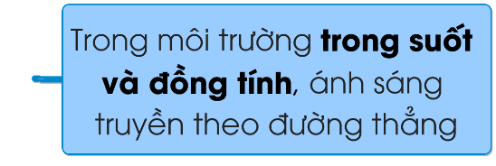
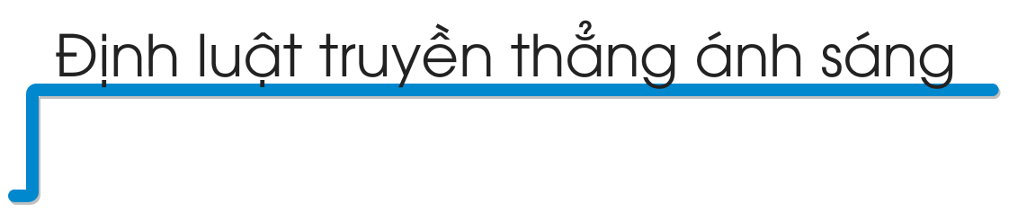
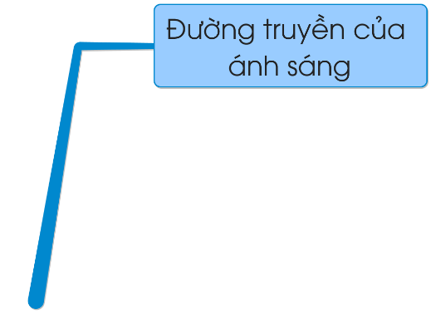
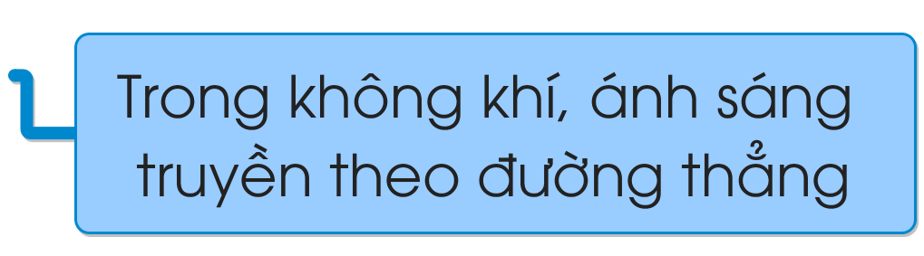
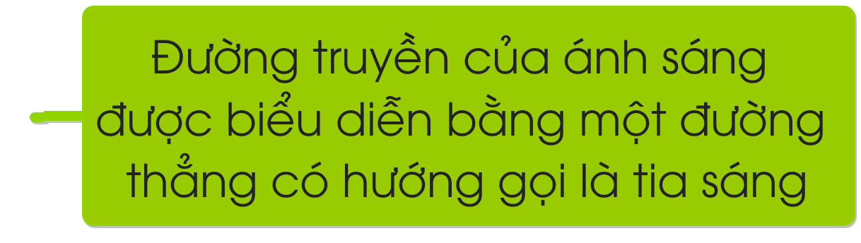
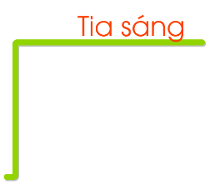

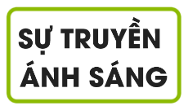
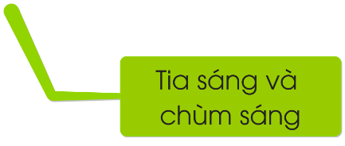
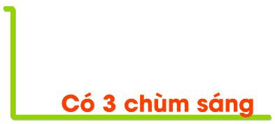
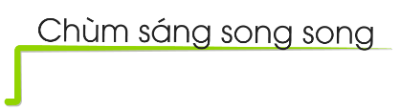
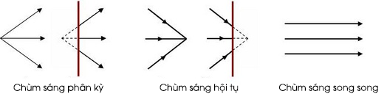


TỔNG KẾT

Slide 40

HƯỚNG DẪN HỌC SINH TỰ HỌC
* Đối với bài học ở tiết này:
- Học bài “sự truyền thẳng ánh sáng”.
- Đọc “ Thế giới quanh ta” trang 17.
- Xem bài “ ứng dụng định luật truyền thẳng của ánh sáng”.
- Làm Bài tập 1,2,3,4,5,6,7 trang 9
- Làm bài tập 1,2,3,4,5,6 trang 16

Slide 41

Bài học đã
KẾT THÚC
Chuùc quyù thaày coâ vaø caùc em hoïc sinh
maïnh khoûe vaø thaønh ñaït

